Slide 1
ПРАВИТЕЛЬСТВО САНКТ-ПЕТЕРБУРГА
КОМИТЕТ ПО ОБРАЗОВАНИЮ
Государственное бюджетное общеобразовательное учреждение
средняя общеобразовательная школа № 518
Выборгского района Санкт-Петербурга
Решение задач на увеличение числа в несколько раз
(математика М. И. Моро 3 класс)
Клыковская Альвина
Владимировна
учитель начальных классов
2014 год

Slide 2
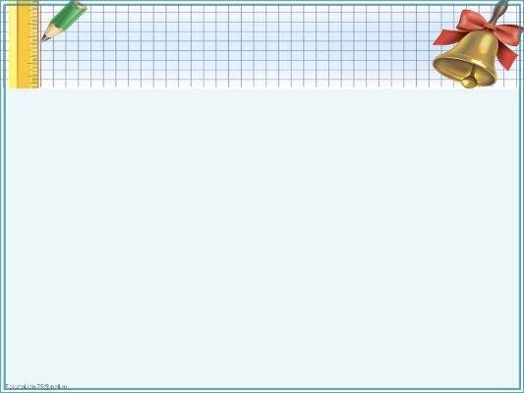
Задачи на уменьшение числа в несколько раз.
Цели: знакомство со схематическим рисунком и схематическим чертежом к задачам нового вида; закреплять знания таблицы умножения и деления с числами 2, 3, 4; развитие умения работать самостоятельно

Slide 3
Эпиграф
«Всё в твоих
руках».

Slide 4
Устный счёт
Заполните таблицу.
Множитель
Множитель
Произведение
4 |  | 2 | 4 | 3 |  | 0
 | 6 | 9 | 4 |  | 9 | 2
28 | 18 |  |  | 21 | 36

Slide 5
Игра «Кто первый?»
9 0 8 4
7 4 8 32
28 12
6 3 5 36
* 4
:4

Slide 6
Математический диктант
Проверка
-, +, +, -, +, +, +, -, -, +.

Slide 7
Геометрический материал (работа в парах)
Из каких трёх фигур можно
составить квадрат?
1
4
2
3

Slide 8
Геометрический материал
Проверка
1). 1, 2, 4.
2). 1, 3, 4.

Slide 9
Знакомство с задачами на увеличение в несколько раз
Задача №1
Задача №2
Вася -
Коля - ?, в 3 раза больше.
Витя -
Миша - ?,на 3 больше.
Схематический рисунок
Схематический рисунок
2 м.
2 м .
2 м.
3 м.
?
?
Схематический чертёж
Схематический чертёж

Slide 10
Решение задач
Задача №1
Задача №2
2*3=6 (м.)
Ответ: у Коли 6 машинок.
2+3=5 (м.)
Ответ: у Миши 5 машинок.

Slide 11
Работа по учебнику
Выбери себе задание сам.
Стр.37 №2, №3 (самостоятельно)

Slide 12
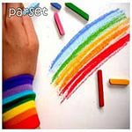
Рефлексия
Обведите на листе свою кисть. Каждый палец на вашей руке имеет значение:
большой – для меня было важным и интересным…
указательный – я смогу использовать из того, что узнал на уроке…
средний – мне было трудно…
безымянный – для меня было недостаточно…
мизинец – я сейчас чувствую…

Slide 13
Интернет-ресурсы
http://interesplanet.ru/interesnyie-faktyi-i-sobyitiya-7/ - нет недостижимых целей
http://www.vgorode.ru/people/showPost/postId/6475752/ tId/6085693/id/60… - радуга

